Slide 1
Recurrent Neural Networks
10

Slide 2
STAND BIS JETZT
Bis jetzt Dense Layer oder Conv Layer
Wir gehen davon aus, dass Features unabhängig und gleichverteilt sind
Shape: (num_samples, num_features)

Slide 3
STAND BIS JETZT
Doch was ist mit Sequenzen und zeitabhängigen Vorgängen
Features hängen von einander in einer gegebenen Reihenfolge ab
Shape: (num_samples, num_timesteps, num_features)

Slide 4
BEISPIELE
Texte generieren/vervollständigen
Sprachübersetzung (Text-to-speech etc.)
Zeit-abhängige Vorgänge

Slide 5
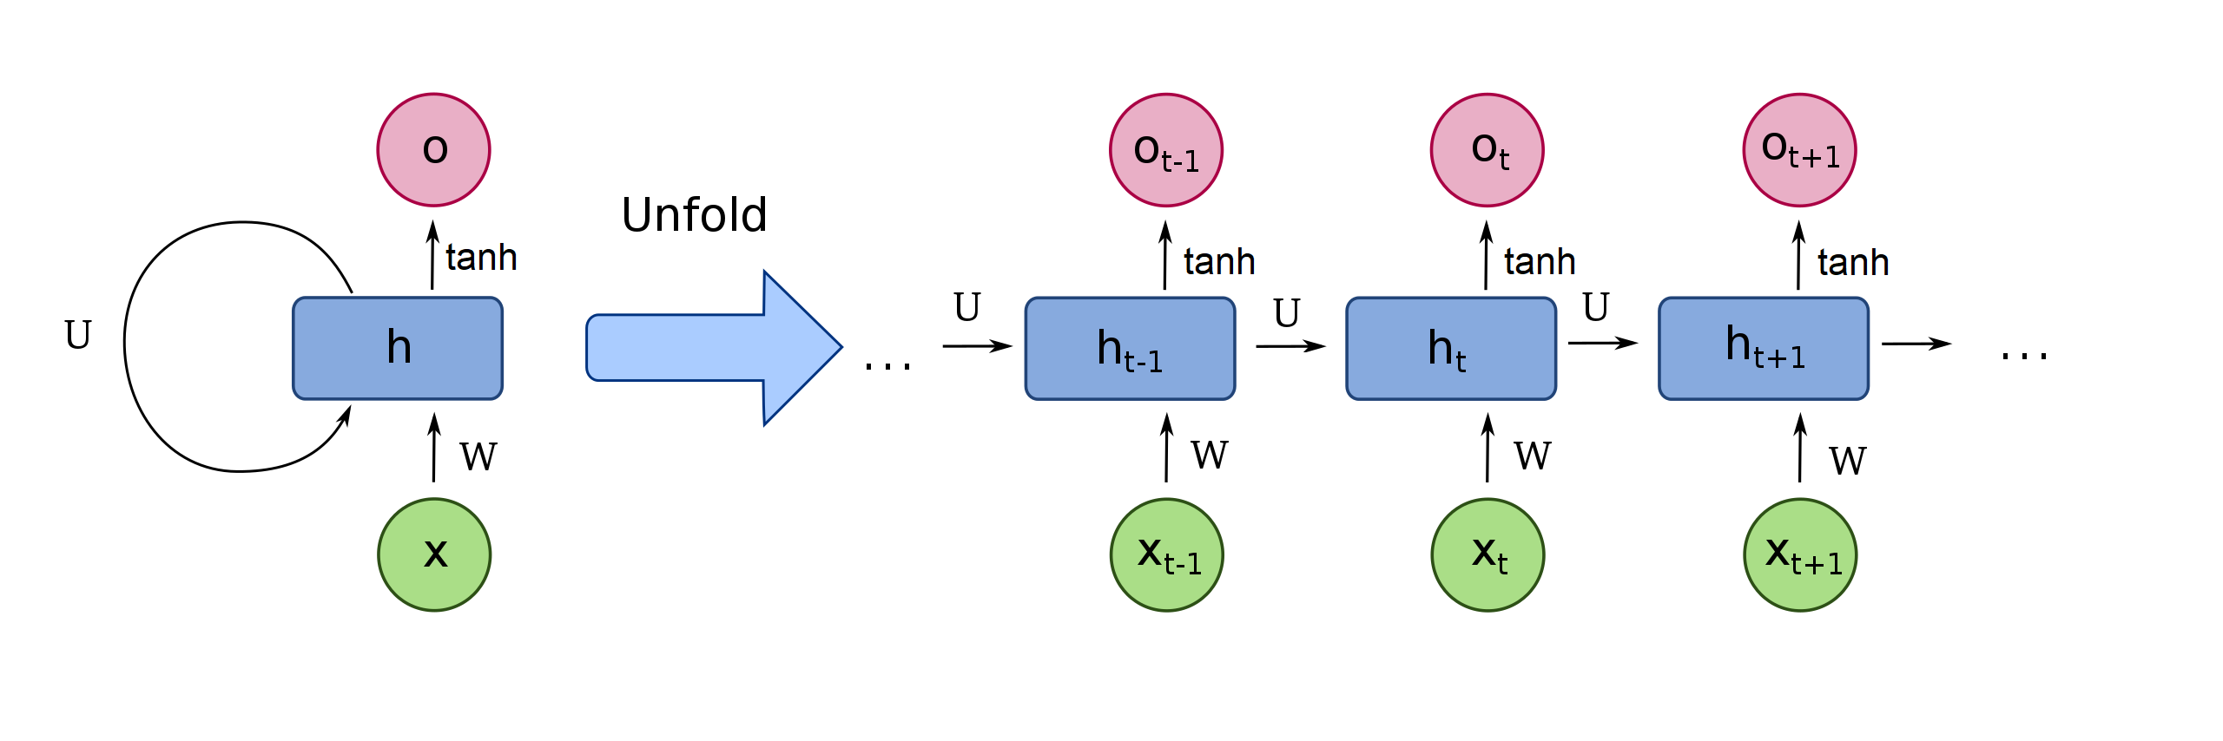
RECURRENT NEURAL NETWORKS
Quelle: https://en.wikipedia.org/wiki/Recurrent_neural_network

Slide 6
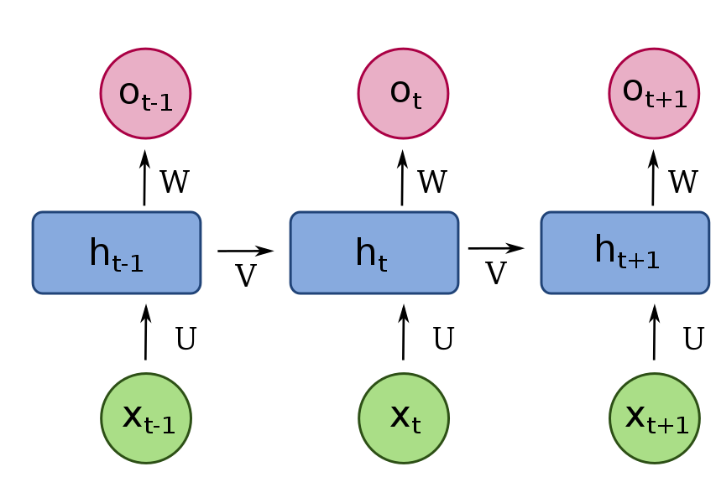
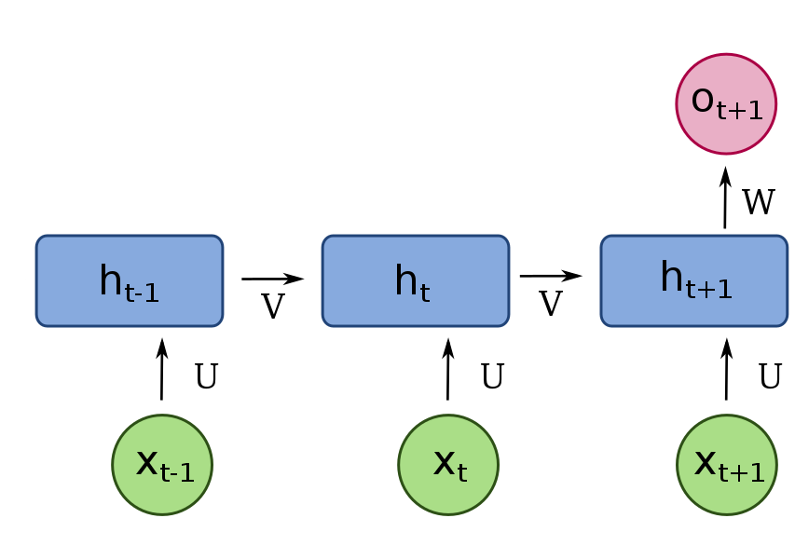
RECURRENT NEURAL NETWORKS
Many-to-Many
Many-to-One
Quelle: https://en.wikipedia.org/wiki/Recurrent_neural_network

